Slide 1
معهد ماليزي يطبع القرآن الكريم بزخارف من ثقافات الشعوب
Dr. Ehab Atta

Slide 2
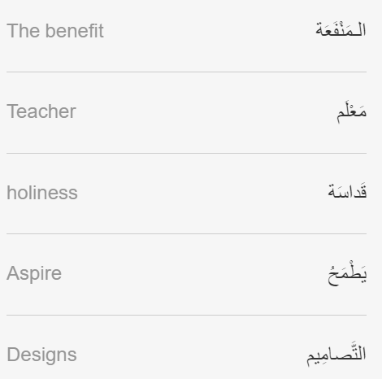
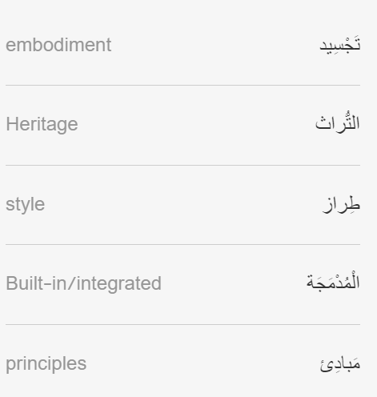

Slide 3
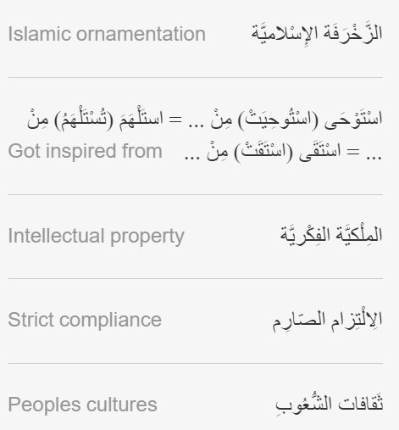

Slide 4
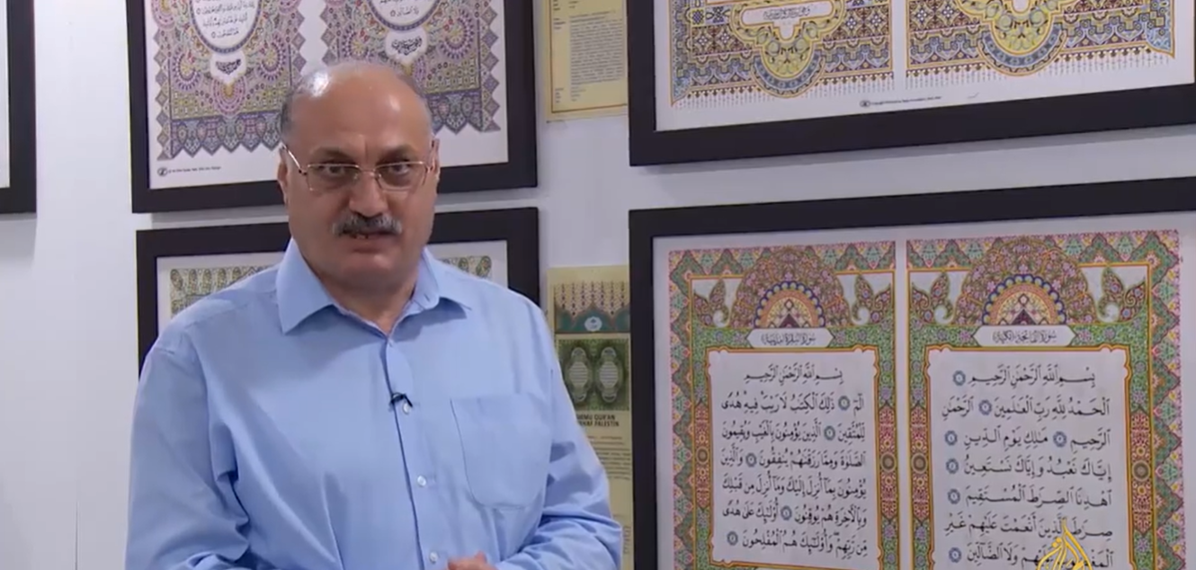
https://learning.aljazeera.net/ar/node/20663

Slide 5
تجديد لمعاني الزخرفة الإسلامية في تجسيدها للثقافة والتراث، فهذه اللوحة ليست إلا واحدة من مئات النماذج من فن إسلامي حديث استوحيت أفكاره من الأزهار والهندسة الرياضية؛ لتعبر عن ثقافات الشعوب الإسلامية. وكما تُزين به صفحات القرآن الكريم، يُحفظ به تراث الشعوب.
تعتمد الفكرة الأساسية لهذه اللوحة على طراز ملابس الباتيك التقليدية، والأزهار الماليزية المدمجة بأشكال عمرانية، تمثل مختلف الولايات الماليزية؛ ليصبح لدينا مصحف ماليزي.
قضّت هذه الباحثة خمسة وعشرين عاما من البحث في ثقافات الشعوب الإسلامية لتوَظّفها في زخرفة نسخ المصحف الشريف، وتقول إن اختياراتها ترتكز على الموضوع والشكل والبناء.
"نحافظ في عملنا على ثلاثة مبادئ هي الشريعة والمنفعة والجمال، فالله جميل يحب الجمال".

Slide 6
تستلهم هذه الزخارف من ثقافات الشعوب المختلفة وتحفظ لقرون، بل إن القائمين على مركز نشر القرآن يقولون إن هذه الزخارف تحبب الإيمان لقلوب أولئك الذين استقت من ثقافتهم؛ فقد تحول المركز بعد سنتين من افتتاحه إلى معلم يزوره نحو ألف شخص يوميا تجذبهم قداسة في المكان وروح فن يشمل مختلف ثقافات شعوب العالم الإسلامي.
وتحتفظ ماليزيا بحق الملكية الفكرية بفن زخرفة جديدة للمصحف الشريف.
"التصاميم التي ابتكرناها في نسخ وزخرفة القرآن الكريم منفردة ومميزة، أصبحت لدينا ملكية فكرية ونقلنا التجربة إلى دول أخرى كمصحف فلسطين وإفريقيا وكمبوديا، ونعمل حاليا على مصحف للصينيين".
يطمح القائمون على نشر القرآن في الوصول إلى طباعة خمسة ملايين نسخة سنويا بمختلف الثقافات، مع ترجمة للغاتها. وقد نجح المشروع في الحصول على دعم حكومي وشعبي، والأهم النجاح في إحياء سنة نسخ القرآن الكريم، مع الالتزام الصارم بالحرف العثماني وتطوير شكل الصفحات والغلاف.

